Slide 1
Les Adolescents: Tentative de suicide et Suicide
Journées médicales verviétoises
SMAV 22 novembre 2014
Prof. A. Malchair
U.Lg.

Slide 2
Entre Normalité, Crises et Pathologie

Slide 3
INTRODUCTION
Définition générale
Etymologie: adolescent, participe présent de «adolescere», grandir, donc «adolescens» signifie en train de grandir,
et le participe passé «adultus» signifie qui a fini de grandir.
Définition classique
Adolescence définie comme la période qui s’étend entre l’enfance et l’âge adulte.

Slide 4
Nécessité de réaffirmer le lien de l’adolescence et du pubertaire.
«L’adolescent est un enfant dans un corps d’adulte».
L’adolescence est l’intégration d’un corps sexué, d’une histoire personnelle, de la séparation d’avec les parents et les figures d’attachement infantile, et de l’investissement du monde environnant.

Slide 5
L’adolescence pose un problème fondamental de maîtrise:
Maîtrise du corps,
Maîtrise de la pensée.

Slide 6
2. «Solutions»
Les deux processus ci-dessous échappent au contrôle de l’adolescent:
Problématique centrée sur la pensée:
L’évitement, l’agir, le passage à l’acte, l’hypermentalisation
Problématique centrée sur le corps:
dans les fonctions de base,
face à la sexualisation du corps.

Slide 7
Ces différents processus se manifestent de façon différente pour chaque adolescent, mais ils sont toujours plus ou moins présents.
Leur configuration définit le pattern de comportement de chacun.
Plus que jamais la notion de continuum entre le normal et le pathologique est de mise.

Slide 8
3. Manifestations comportementales ou «symptomatiques» à l’adolescence
le passage à l’acte,
la paranoïa,
la dépressivité,
la séduction exagérée,
les troubles du comportement alimentaire,
l’intellectualisation,
les dépendances.

Slide 9
La présence de comportements anormaux est normale chez l’adolescent.
Toutes ces manifestations et d’autres encore, sont la manifestation d’un compromis entre les différentes tendances internes qui déséquilibrent l’adolescent.
Le partage entre le normal et le pathologique reposera sur la durée, l’intensité, la réversibilité de ces manifestations, et non sur leur simple présence.

Slide 10
Suicide des Adolescents

Slide 11
1. Introduction
Une problématique importante chez les 15-24 ans:
- 2ème cause de décès pour les garçons
- 3ème cause pour les filles
- sans compter les équivalents suicidaires

Slide 12
L’adolescence serait-elle suicidogène?

Slide 13
2. Le problème de la pulsionnalité
L’adolescence, une pulsionnalité en excès.
Nulle autre période de la vie ne confronte à un changement physique aussi rapide, d‘autant plus perturbant qu’il est lié à une poussée hormonale intense.

Slide 14
L’angoisse est là, devant ce corps qui change hors contrôle, et surtout, qui change sexuellement.
Sans compter le regard des autres devant l’émergence brutale des caractères sexuels secondaires
Sans compter cette fantastique énergie interne qui pousse à tout renverser…

Slide 15
Face à ce conflit qui déséquilibre la stabilité de son psychisme, rappelons deux « solutions » qui concernent la problématique suicidaire:
- le passage à l’acte, soit éviter de penser,
- le repli dépressif, soit ramener douloureusement la pensée sur soi-même.
Ces deux mécanismes sont évidemment
complémentaires, et éventuellement concomitants.

Slide 16
On observe alors pêle-mêle et à des degrés divers plusieurs processus:
- diminution voire perte de l’idéal du Moi,
- évitement, voire refus de mentaliser,
- fragilisation des mécanismes habituels de défense,
- troubles de l’humeur,
- et bien sûr, intolérance à la frustration

Slide 17
N’oublions jamais que tout ceci peut rester normal…!

Slide 18
3. Le processus dépressif
Comme toujours, continuum du normal au pathologique:
spleen, repli, morosité, dysthymie, dépressivité, dépression, tentative de suicide, suicide ….selon un vecteur de gravité croissante

Slide 19
Deux éléments essentiels à retenir:
La tonalité dépressive n’est pas constante, et les fluctuations sont la règle, jusqu’à l’excès contraire, avec même des passages euphoriques,
T.S. et suicide ne signent pas nécessairement un vécu dépressif, dans la logique du passage à l’acte, qui évite la pensée douloureuse.

Slide 20
4. Les signes généraux
En pensant toujours à la normalité possible de ces signes car, encore et toujours le continuum!
- irritabilité, excitation mal contrôlées
- repli, évitement social
- apragmatisme, désintérêt général
- troubles alimentaires
- troubles du sommeil
…..

Slide 21
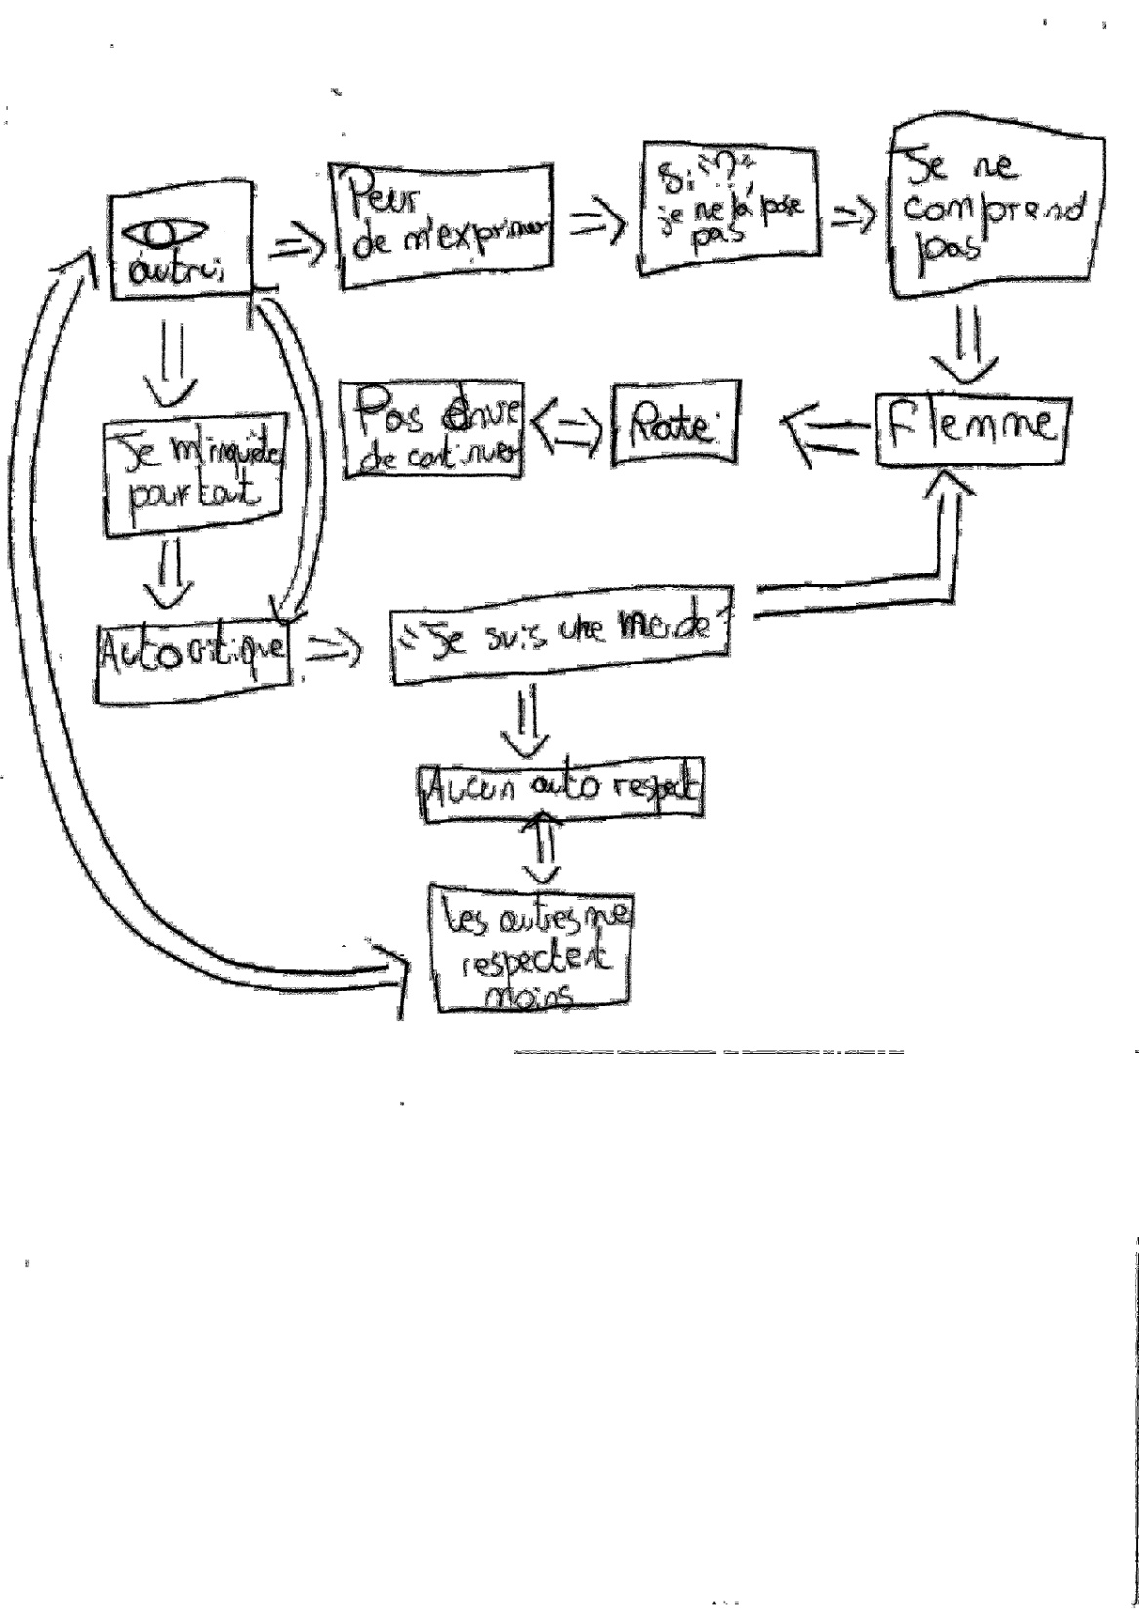

Slide 22
Les troubles manifestes de l’humeur sont loin d’être toujours à l’avant-plan chez les adolescents Au contraire, ils feront tout pour les cacher, afin de ne pas aggraver davantage la perte d’image de soi

Slide 23
5. Le risque d’une évolution suicidaire
Ce risque augmente lorsque le jeune « dérape » dans des situations habituellement maîtrisées, pour des raisons internes ou extérieures à lui.
- difficultés scolaires inhabituelles,
- plaintes somatiques floues et répétées,
- troubles comportementaux inexpliqués,
- perturbations familiales, amicales, sentimentales

Slide 24
6. Le processus suicidaire
Quelques constantes:
- une situation problématique apparaît,
- aucune solution ne semble possible,
- la situation devient insupportable, avec désir
de la fuir par tous les moyens,
- le suicide devient une solution « théorique » pour ce
mal de vivre,

Slide 25
- si la tension persiste, les idées suicidaires
s’installent progressivement comme réalistes,
des messages indirects commencent à être
envoyés aux proches, famille et amis , avec
une demande d’aide implicite,
- en cas de non-réponse, le « choix » du suicide
peut s’imposer comme incontournable,

Slide 26
- la durée de cette étape, qui précède le passage
à l’acte proprement dit, est très variable, et
peut descendre sous les 24h.,
- l’ado vit alors une souffrance intolérable et,
contrairement à l’adulte, il n’a pas appris que
la douleur existe, mais qu’elle peut disparaître,
- avec sa pulsionnalité, il ne peut la supporter
longtemps…. Il passe à l’acte

Slide 27
7.Une idée reçue à combattre absolument
« Cette T.S., ce n’est rien, il/elle ne voulait pas vraiment mourir, c’est du chantage… »
Si ce n’est pas la volonté de mourir qui est en cause, c’est alors le signe d’une grave rupture de la communication: penser ne plus pouvoir s’exprimer et n’être entendu qu’en jouant avec l’idée de la mort, est en soi le signe d’une grande souffrance

Slide 28
On voit alors qu’il ne s’agit pas d’un
APPEL DE LA MORT,
mais d’un appel à la communication, donc d’un APPEL A LA VIE…

Slide 29
8. Autres idées reçues, et tenaces!
Ceux qui veulent vraiment mourir ne le disent pas : 80% des ados en parlent à leur entourage, surtout leurs amis, via leurs réseaux sociaux habituels.
Après une tentative de suicide, un risque majeur existera toujours : cela est vrai , mais pour la plupart des jeunes, la crise sera une expérience unique par sa dimension ordalique.

Slide 30
Les jeunes suicidaires veulent vraiment mourir : non, il s’agit plus de ne plus souffrir que de mourir.
Le suicide est le signe d’une maladie mentale : particulièrement faux chez les ados, pour qui il peut s’agir d’une étape nécessaire, signe d’un état psychique transitoire.

Slide 31
Le cyberharcèlement
Une situation de crise particulièrement dangereuse, et qui touche surtout les adolescentes.
Avec l’aimable autorisation du Dr. J. Jacquart

Slide 32
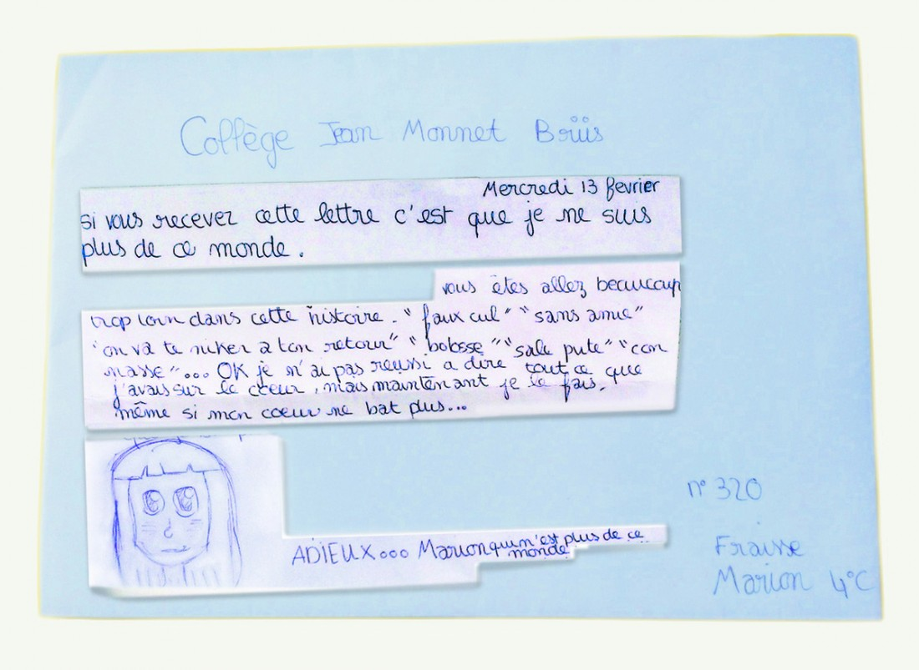
« Menacée, insultée au collège et sur Facebook, l'adolescente de 13 ans s'est pendue (2012). Ses parents portent plainte (nov 2013) contre l'école et les cinq élèves qui s'étaient pendant des mois transformés en bourreaux. »

Slide 33
Le Cyber-harcèlement
Le cyber-harcèlement est une forme récente de harcèlement.
Le harcèlement n'est plus cantonné à la cour de récréation et aux moments où l'enfant est à l'école.
Ask.fm, facebook,…
« Tu écoutes quoi comme style de musique? »…
« Salut belle fille »…
« T'es un mec ou une fille? »…
« T’es moche »…
« Vas te suicider, tu es une idiote qui cherche à attirer l'attention »…
…
Peut-on encore percevoir l’authentique message d'appel au secours?

Slide 34
Autres phrases assassines:
« Tue-toi, tu ne sers à rien… »
« Regardez, à quoi X ne ressemblera jamais… »
( en présentant un montage où la tête de la victime reçoit le corps d’une star! )
Sans compter le chantage si des photos un peu osées ont été naïvement acceptées par la jeune fille

Slide 35
Le Cyber-harcèlement
Toutes formes de harcèlement qui font appel aux nouvelles technologies de l’information et de la communication pour importuner, menacer, insulter de manière intentionnelle et répétitive les victimes avec l’objectif de les blesser.
Le comportement négatif se produit de manière intentionnelle et répétitive.
Multiples formes de harcèlement…
Un jeune sur trois confronté au cyber-harcèlement
Un jeune sur cinq a déjà été auteur de cyber-harcèlement
76 % des jeunes entre 12 et 18 ans ont eu connaissance d’une situation de cyber-harcèlement sans avoir été impliqué activement.
Les filles en sont plus fréquemment la cible.
Les auteurs sont souvent un peu plus âgés que leurs victimes.
Pic entre douze et quinze ans.

Slide 36
Comparaison Cyberharcèlement et Harcèlement classique
Similitudes :
Les deux types sont blessants. Combat inégal entre le harceleur et sa victime. Les messages systématiques. Répercussions psychologiques et émotionnelles de longue durée sur l'enfant.
Divergences
Le cyber-harcèlement est plus invasif, surtout si l'auteur reste anonyme. Il ne s'arrête pas lorsque la victime est rentrée chez elle. Le harceleur a une supériorité non pas physique, mais technique sur la victime. Le message peut rester indéfiniment sur Internet. Le harceleur ne voit pas à quel point ses actes sont blessants ni les dégâts qu'il provoque et peut les considérer comme une plaisanterie.

Slide 37
Le Cyber-harcèlement
Le cyber-harcèlement est un phénomène impliquant les auteurs, les victimes mais aussi les jeunes qui sont témoins de la situation (les spectateurs).
Les conséquences…
Les victimes: colère, frustration et détresse, impact sur les résultats scolaires, repli, retrait social , mauvaise image de soi, perte de confiance, plus de risques de présenter des symptômes de dépression.
Les harceleurs: baisse des résultats scolaires, troubles comportementaux et relationnels à un âge ultérieur.
Les spectateurs: baisse des résultats scolaires, n’interviennent pas par peur et s’habituent à ne pas réagir contre l’inégalité sociale.

Slide 38
L'approche du cyber-harcèlement repose sur des actions à l'égard des victimes, des harceleurs, des spectateurs, des parents et des écoles.
Les enseignants: politique globale de lutte contre le harcèlement à l’école.
Les parents: responsabilité des agissements de leur enfant sur le web.
Les jeunes: ce qui est permis ou non, les conséquences, leur responsabilité, les comportements punissables d'un point de vue légal.
La victime: prendre au sérieux, rassurer, conseiller (ne pas répondre, bloquer emails et sms, s’adresser au modérateur du site, porter plainte,…), informer les parents.
Le harceleur: faire prendre conscience que comportement inacceptable, attirer l'attention sur ses responsabilités et sur les conséquences de ses actes, informer les parents.

Slide 39
Le Cyber-harcèlement
Signaler:
L’école, le centre PMS
Le fournisseur du site web, du blog ou du chat sur lequel le harcèlement se produit.
Child Focus clicksafe@childfocus.org
FCCU (Federal Computer Crime Unit de la police) www.ecops.be
Références:
Childfocus : http://www.clicksafe.be, dossier pédagogique «Stop au Cyber-harcèlement»
Coordination des ONG pour les droits de l’enfant: « le harcèlement sur internet chez les jeunes » http://www.lacode.be

